Slide 1
SIGNATURE LINE
招牌项目
以 Ceramique 独家配方打造的招牌护理
KS注射
KS注射 以自体细胞成分为基础的 Ceramique 配方水光针 — Injucell + Celcore 复合再生疗程
3cc 790,000
6cc 1,410,000
KK注射
KK注射 自体细胞与胶原蛋白的 Ceramique 独家配方尊享水光针 — RAJUNISS干细胞·Celcore
1套 3,850,000
高级 KK注射
3套 4,500,000
全脸定制肉毒
客制化设计后施术
精雕面部整体肌肉，打造清晰柔和面容的专属疗程
国产 250,000
进口 550,000
颈部定制肉毒
客制化设计后施术
缓解乌龟颈，同时修饰下颌线、颈部线条与肩线，找回优雅气质的专属疗程
国产 300,000
进口 700,000
招牌 面部颈部全定制肉毒
客制化设计后施术
涵盖脸型、颈部线条、锁骨至肌肤质感的精细平衡设计
国产 500,000
进口 1,100,000
肤质平滑方案
毛孔/疤痕/痘印 1:1 定制护理
黄金微针（全脸）
分析毛孔、疤痕、痘印的成因 · 大小 · 凹凸程度 · 质地 · 颜色并进行改善的专属疗程
* 疼痛护理: 麻醉膏、局部麻醉
* 术后护理: O2氧气罩 + 软膜
* 根据皮肤状态，每次以黄金微针 + 乔雅露、Olidia、水光肉毒中选1组合进行定制施术
1次 550,000
3次 1,450,000
5次 1,990,000
* 价格不含10%附加税

Slide 2
BOTULINUM TOXIN
肉毒
国产 · 国产高阶，低耐药性德国 · 美国原装
皱纹肉毒
皱纹肉毒 1部位 抚平皱纹、找回从容自然表情的疗程
额头 / 眉间 / 眼周 / 鼻梁 / 下巴 中选1
国产 30,000
国产高阶 50,000
德国 80,000
美国 120,000
肌肉肉毒
咬肌瘦脸肉毒 50U
缓解无意识的紧张与方正下颌线，柔和修饰轮廓的疗程
国产 70,000
国产高阶 100,000
德国 150,000
美国 300,000
特殊部位肉毒
特殊部位肉毒 50U
调节各部位肌肉的过度运动，缓解面部不对称或
因表情习惯造成的不均衡，
打造面部线条整体利落的疗程
鼻翼 / 嘴角 / 唇上皱纹 / 露龈笑 / 颞肌 / 颌下腺 / 腮腺 中选1
国产 100,000
国产高阶 150,000
德国 200,000
美国 350,000
水光肉毒
全脸水光肉毒 3cc
以额头、脸颊肌理为主 — 向真皮层 · 表皮下层密集注射极微小剂量
国产 100,000
国产高阶 150,000
德国 200,000
美国 300,000
下颌线水光肉毒 2cc
改善下颌线与下巴下方的皮肤弹性，修饰下颌线条
国产 50,000
国产高阶 70,000
德国 100,000
美国 150,000
多汗症 · 身体肉毒
多汗症肉毒 100U
手 / 脚 / 腋下 中选1
国产 200,000
国产高阶 300,000
德国 400,000
美国 500,000
身体肉毒 100U
小腿 / 前大腿 / 斜方肌 中选1 · 客制化设计后施术
国产 250,000
国产高阶 350,000
德国 450,000
美国 550,000
* 价格不含10%附加税

Slide 3
FILLER
玻尿酸填充
填充丰盈的疗程
面部玻尿酸
* 面部 1cc 不含特殊部位
Celestella 以透明质酸（HA）为基础的玻尿酸
面部 1cc 150,000
乔雅登 / 保柔缇
全球知名药企的高级透明质酸（HA）玻尿酸
面部 1cc 400,000
卧蚕 · 眼下 · 特殊部位 · 眉间 · 眼皮 · 眉骨上方 1cc 550,000
瑞兰 瑞典高德美 Galderma Restylane 的高级透明质酸（HA）玻尿酸
面部 1cc 450,000
玻尿酸套餐 3cc 起可进行
面诊后决定
玻尿酸溶解针
Hyalase(溶解酶) 1支
100,000
* 价格不含10%附加税

Slide 4
FAT DISSOLVING
溶脂针
修饰面部与身体线条
CeraFit 溶脂针
CeraFit 溶脂针 面部 (1cc)
1次 30,000
3次 80,000
5次 130,000
CeraFit 溶脂针 身体 (10cc)
1次 80,000
3次 180,000
5次 250,000
CeraFit 溶脂针套组 (面部)
双下巴 (3cc)
1次 69,000
3次 180,000
5次 250,000
嘴边肉 (3cc)
1次 69,000
3次 180,000
5次 250,000
两颊 (6cc)
1次 120,000
3次 290,000
5次 450,000
Bellacholine 溶脂针
Bellacholine 溶脂针 双下巴 (2cc)
1次 400,000
3次 990,000
5次 1,490,000
CeraFit 溶脂针套组 (身体)
上腹部 / 下腹部 / 侧腰 (30cc)
1次 220,000
3次 600,000
5次 950,000
手臂 / 副乳 / 内衣后背线 (60cc)
1次 400,000
3次 990,000
5次 1,300,000
大腿内侧 / 大腿外侧 / 马鞍肉 中选1
1次 550,000
3次 1,200,000
5次 1,500,000
* 价格不含10%附加税

Slide 5
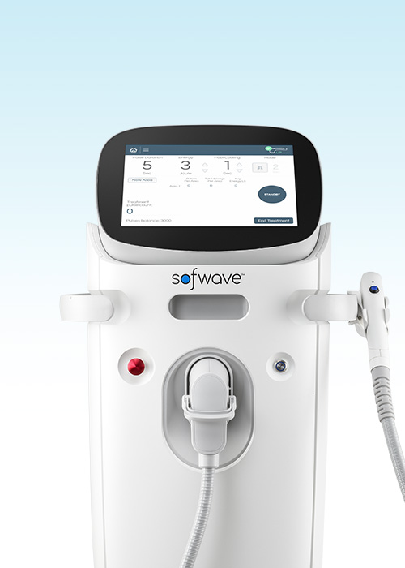
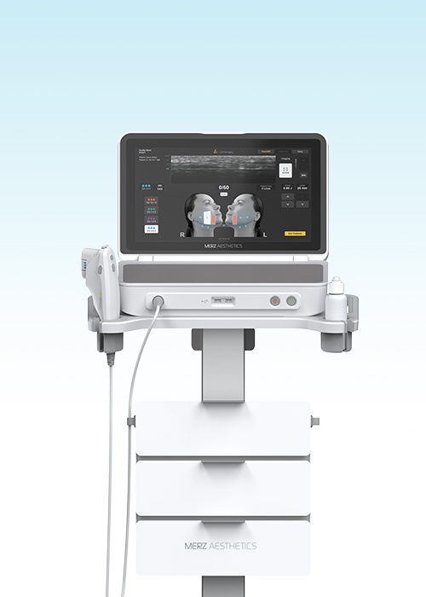
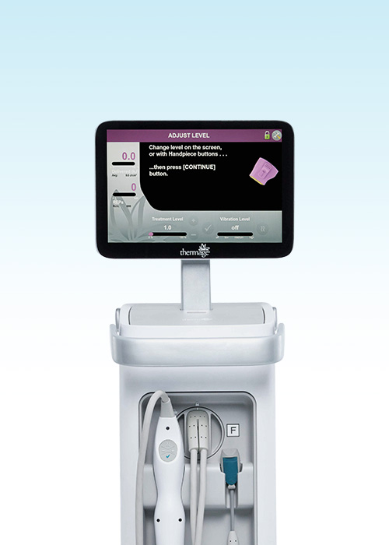
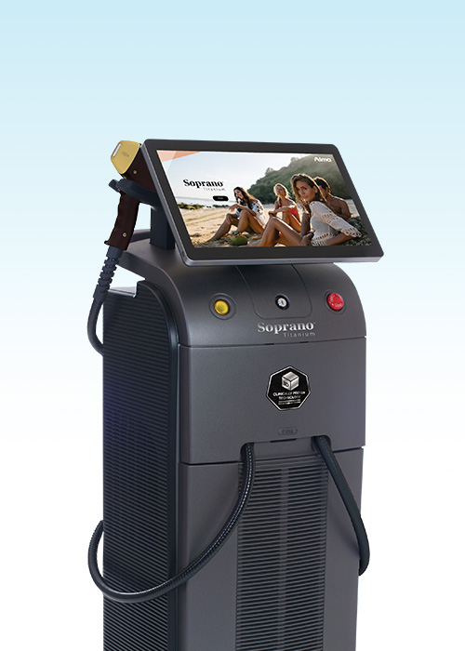
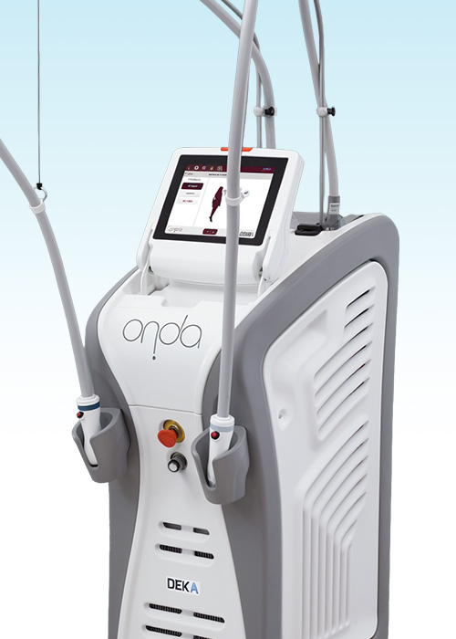
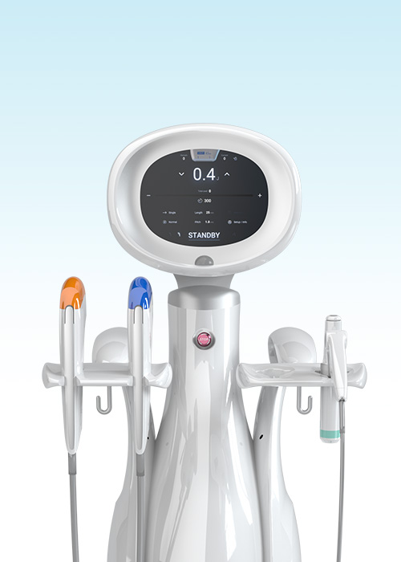
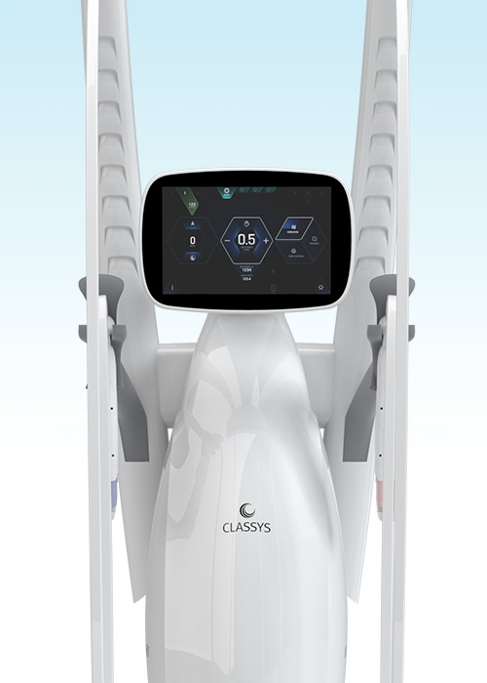
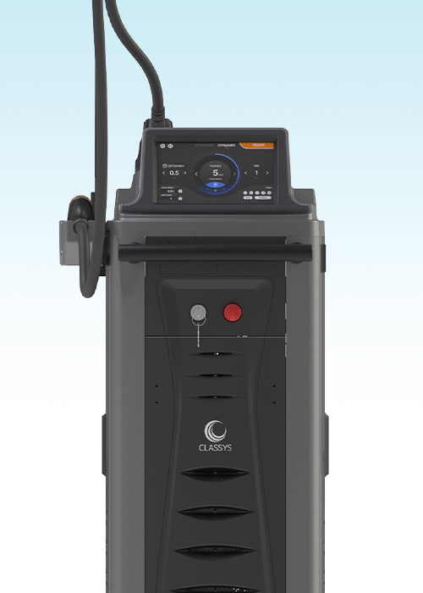
LIFTING DEVICE
提拉仪器
抗衰的最佳选择
SOFWAVE
索夫波
ULTHERAPY PRIME
针对 1.5mm 真皮层中下部的
超声波提拉。
无脸颊凹陷风险，
紧致改善薄而
松弛的肌肤。
美版超声刀二代
直达松弛的面部筋膜层（SMAS）
的高强度聚焦超声波。
维持 1 年以上的强力
轮廓改善与紧致提升。
THERMAGE FLX
TITANIUM
美版热玛吉第五代
钛提升
通过单极射频
收紧整个真皮层，
可有效改善肌肤弹性
与淡化细纹。
通过精准的能量传递
激活胶原蛋白，带来由内
而外充盈的深层弹性与
持久的提拉效果。
ONDA
SHURINK UNIVERSE
Onda
海芙音波宇宙版
利用微波
分解脂肪并改善橘皮组织。
疼痛负担小，FACE · BODY
均可护理。
直达筋膜层（SMAS）至真皮层的
第二代 HIFU。
速度提升 2.5 倍，
配备 7 种定制探头。
VOLNEWMER
FORTRA
黄金椿
Fortra
将 6.78MHz 单极射频
深入传导至肌肤底层。
促进真皮层胶原蛋白再生，
实现紧致提升与增强弹性。
755·808·940·1064nm
4 种波长搭配强效冷却减轻疼痛，促进脂肪收缩 · 强化支持韧带 · 胶原蛋白重塑。

Slide 6
LIFTING
提拉紧致
抗衰的最佳选择
索夫波
索夫波
100脉冲 1,100,000
200脉冲 1,900,000
300脉冲 2,700,000
美版超声刀二代
美版超声刀二代
300发 1,300,000
600发 2,300,000
900发 3,400,000
100发 加购 不可单独购买
450,000
美版热玛吉第五代
眼部美版热玛吉
225发 1,300,000
450发 2,000,000
美版热玛吉第五代
300发 1,500,000
600发 2,200,000
900发 3,000,000
Fortra
Fortra
30KJ 500,000
50KJ 800,000
100KJ 1,300,000
10KJ 加购 不可单独购买
200,000
钛提升
钛提升
30KJ 500,000
50KJ 800,000
100KJ 1,300,000
10KJ 加购 不可单独购买
200,000
Onda
Onda 面部
50KJ 双下巴 400,000
80KJ 双下巴 + 下半脸 600,000
100KJ 全脸 800,000
Onda 面部 10KJ 加购 不可单独购买
100,000
Onda 身体
100KJ 900,000
200KJ 1,500,000
300KJ 2,200,000
500KJ 3,000,000
海芙音波宇宙版
眼部 海芙音波宇宙版
200发 150,000
Derma 海芙音波宇宙版
300发 200,000
海芙音波宇宙版
300发 200,000
600发 350,000
1,000发 600,000
黄金椿
黄金椿
眼周 200发 380,000
下颌线松弛 300发 550,000
全脸 600发 990,000
* 价格不含10%附加税

Slide 7




LASER DEVICE
激光仪器
黄褐斑/色斑 · 泛红 · 毛孔/疤痕 · 脱毛
PICOLITE BLACK
皮秒激光 PicoLite Black
以万亿分之一秒（皮秒）为单位发射超短瞬间能量的皮秒激光。
相比传统纳秒激光刺激更小，色素性疾病 · 毛孔 · 疤痕 · 肤色
均可精准、安全地改善。
皮秒净肤
黄褐斑 · 色斑
祛痣 · 祛老年斑
CO2
Co2
精细气化与切割病变组织的激光。常用于去除痣、粟丘疹（脂肪粒）、老年斑、扁平疣等多种表浅性皮肤病变，以及皮肤表层再生修复疗程。
痣 · 脂肪粒
老年斑 · 疣
去除皮肤病变
POTENZA
黄金微针
微针穿透皮肤，向目标深度传递射频（RF）能量
的仪器。可灵活运用多种探头与模式，有助于改善毛孔 · 疤痕 · 肤质 ·
弹性，并可搭配水光针疗程进行。
毛孔 · 疤痕
肤质 · 弹性
水光针导入
BROADBAND LIGHT
BBL
将宽光谱光（BroadBand Light）能量按皮肤深度传递的光疗设备。可同时改善黄褐斑、色斑等色素问题及泛红、血管性病变，令肤色与肤质清透均匀。
黄褐斑 · 色斑
泛红 · 血管
肤色改善
AVALANCHE
Avalanche 脱毛激光
设备图片位置
根据毛质与肤质调节能量的激光脱毛设备。强效冷却减轻疼痛负担，从面部到身体，大面积快速、均匀脱毛。
女性脱毛
男性脱毛
面部 · 身体

Slide 8
LASER
激光
黄褐斑/色斑 · 毛孔/疤痕
黄褐斑/色斑
皮秒激光 PicoLite Black — 以超短瞬间能量精准安全地改善色素 · 肤色
皮秒净肤
1次 150,000
5次 650,000
10次 1,100,000
身体净肤
1次 200,000
5次 900,000
10次 1,300,000
纹身去除
1次 / 1x10 字母 200,000
1次 / 名片大小 250,000
Co2 二氧化碳激光 除痣
精细去除痣、粟丘疹（脂肪粒）、老年斑、扁平疣等病变 / 不含补打
小痣 (1个) 30,000
全脸或全颈 (最多50个)
500,000
大痣 (1个) 50,000
BBL HERO (FACE)
顶级高端光疗 · 1次
Forever Young 550,000
SkinTyte 550,000
Clear 550,000
BBL HERO (BODY)
长 · 宽 15cm 或按部位 · 1次
Forever Young 800,000
SkinTyte 800,000
Clear 800,000
* Forever Young：肤质 · 肤色（BODY为DNA年轻化）， SkinTyte：毛孔 · 细纹 · 提拉， Clear：痘痘肌
毛孔 / 疤痕
皮秒点阵激光
以微小点状形式照射，促进皮肤再生的点阵激光
蝴蝶区 100,000
全脸 200,000
黄金微针 毛孔 · 疤痕 (全脸 / 个人专属探头)
通过微针热刺激促进皮肤再生 · 收缩毛孔
1次 250,000
3次 690,000
5次 990,000
选项）皮下分离术 1个部位（以手掌大小为准）
切断凹陷痘疤下方的纤维化组织，使疤痕逐渐填平的疗程
1次 150,000
* 价格不含10%附加税

Slide 9
LASER HAIR REMOVAL
激光脱毛
Avalanche — 女性 · 男性脱毛
Avalanche 女性脱毛
腋下 或 唇上 或 鬓角
1次 50,000
5次 150,000
腋下 + 唇上
1次 80,000
5次 250,000
额头 (含发际线) 或 后颈
1次 90,000
5次 300,000
全脸 (含额头 · 眉间)
1次 120,000
5次 390,000
手指 + 手背 或 脚趾 + 脚背
1次 70,000
5次 200,000
小臂 或 上臂 (含手肘)
1次 120,000
5次 390,000
全臂 (至手腕)
1次 200,000
5次 600,000
小腿 (含膝盖)
1次 120,000
5次 390,000
大腿 (含膝盖)
1次 160,000
5次 500,000
全腿 (至脚踝)
1次 230,000
5次 700,000
腹部 (含肚脐下毛发线)
1次 120,000
5次 390,000
全背
1次 200,000
5次 600,000
Avalanche 男性脱毛
唇上 + 下巴尖 + 下巴下方
1次 80,000
5次 300,000
下半脸全部（唇上·下巴尖·下颌线·鬓角·脸颊·下巴下方）
1次 120,000
5次 450,000
全脸 (含额头 · 发际线 · 眉间 · 下巴下方)
1次 170,000
5次 650,000
选项）追加颈部
1次 70,000
5次 250,000
额头 (含发际线)
1次 70,000
5次 250,000
后颈
1次 120,000
5次 390,000
腋下
1次 70,000
5次 200,000
手指 + 手背 或 脚趾 + 脚背
1次 70,000
5次 200,000
小臂 或 上臂 (含手肘)
1次 150,000
5次 450,000
全臂 (至手腕)
1次 230,000
5次 700,000
小腿 (含膝盖)
1次 150,000
5次 450,000
大腿 (含膝盖)
1次 200,000
5次 600,000
全腿 (至脚踝)
1次 250,000
5次 750,000
胸部 (含乳晕) 或 腹部 (含肚脐下毛发线) *以心窝为界
1次 160,000
5次 500,000
全背
1次 250,000
5次 750,000
* 价格不含10%附加税

Slide 10
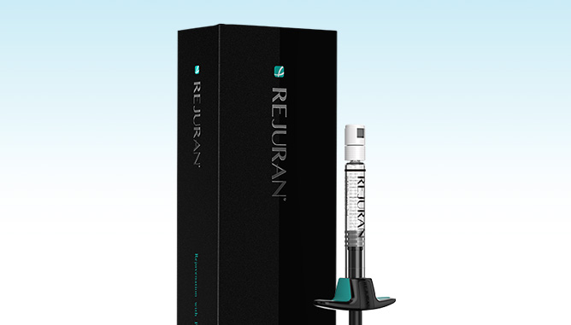
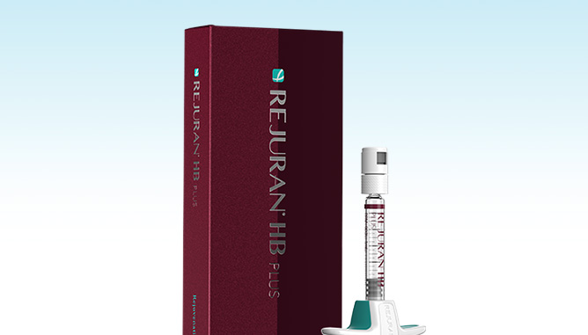
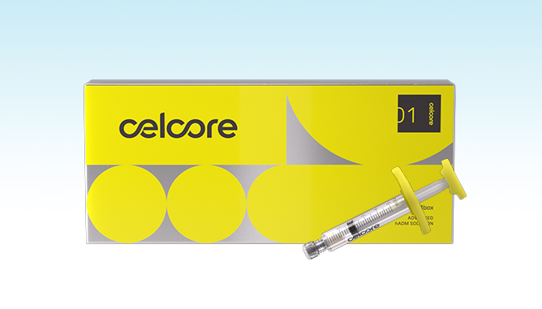
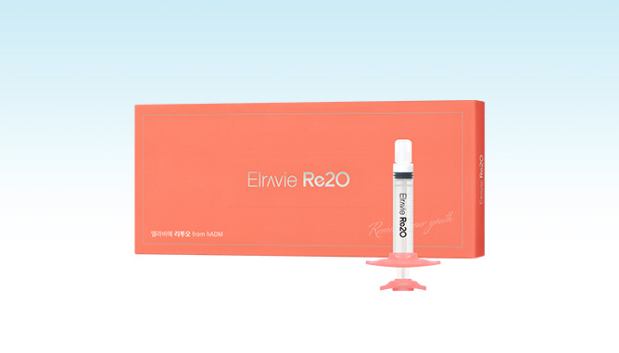
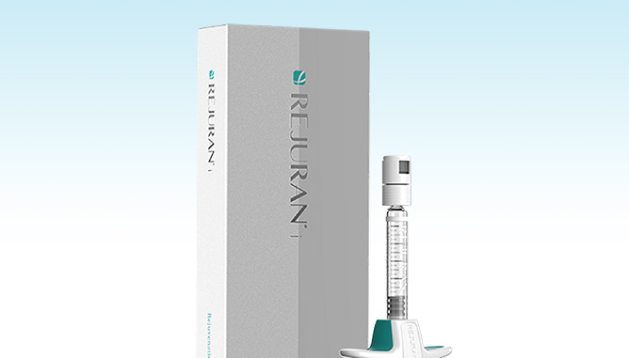
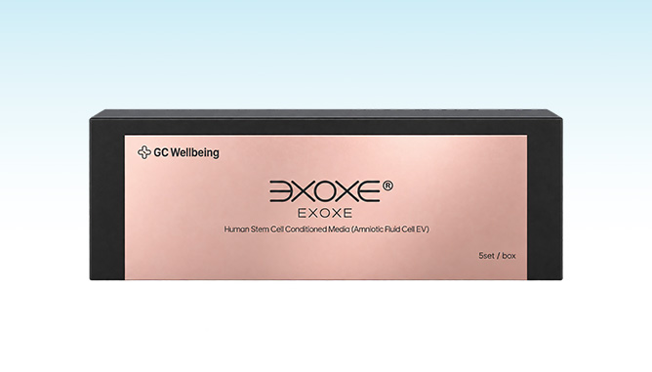
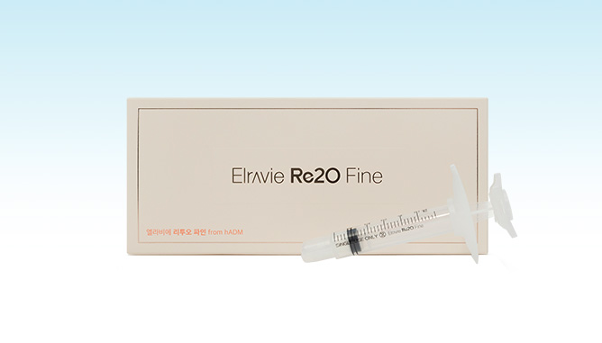
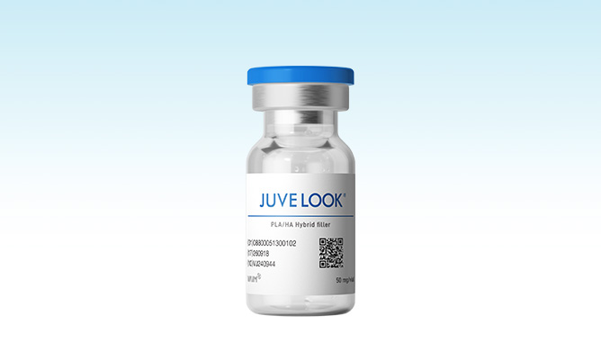
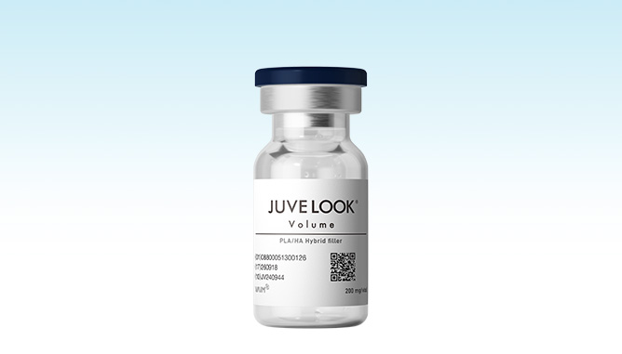
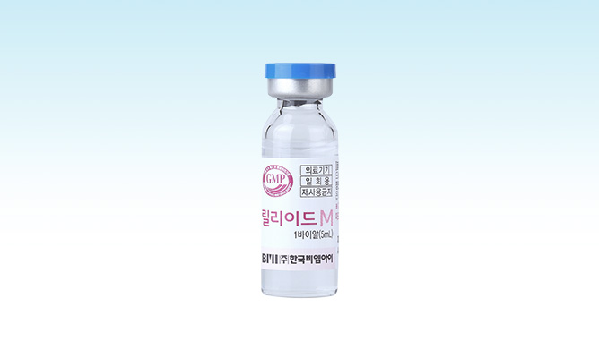
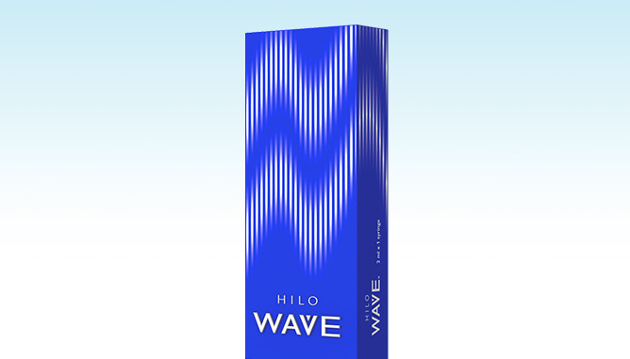
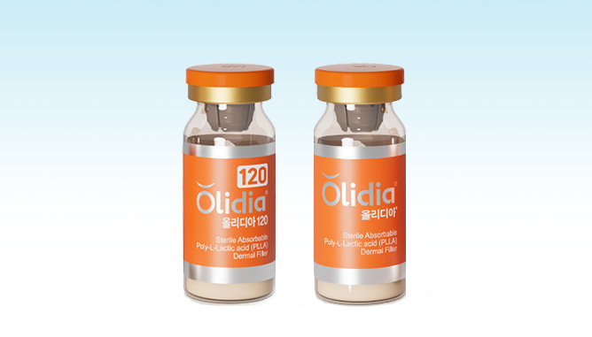
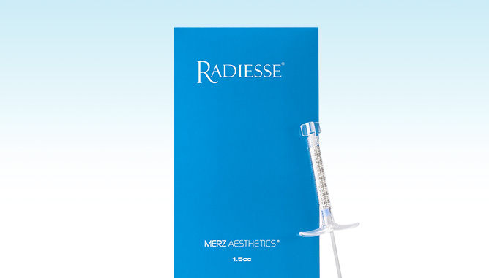
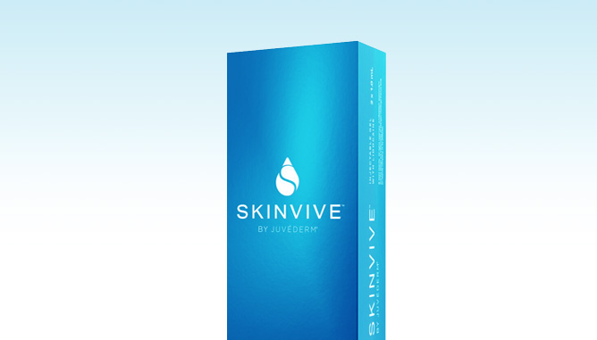
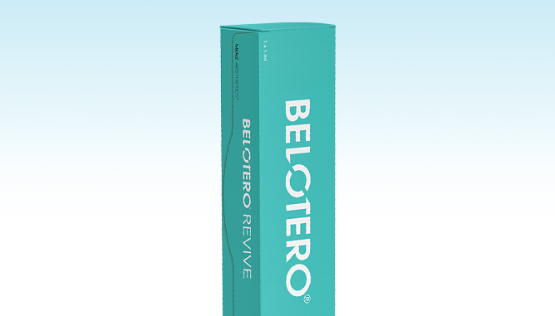
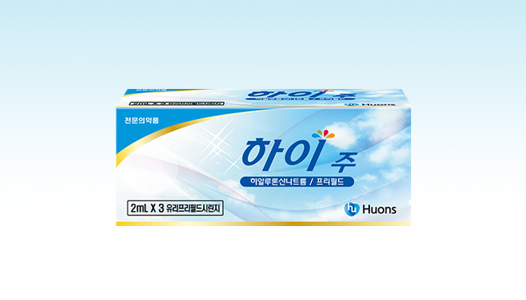
SKIN BOOSTER
水光针
修复再生 · 胶原蛋白/填充丰盈 · ECM · 紧致弹性/补水
修复再生
ECM
丽珠兰 黑盒
丽珠兰 红盒
Celcore
艾拉薇 Re2O
三文鱼提取 PN — 强化皮肤屏障
低痛感 · 含透明质酸兼顾保湿
基于 ECM（细胞外基质）— 皮肤结构性
再生与修复
源自同种异体真皮 — 即刻肌肤
重塑
丽珠兰 白盒
EXOXE
艾拉薇 Re2O Fine
眼部专用 · 淡化眼周细纹
传递再生信号 — 改善屏障 ·
缓解炎症 · 弹性 · 改善肤质
专为精细部位设计的同种异体真皮
水光针
胶原蛋白 / 填充丰盈
紧致弹性 / 补水
乔雅露 蓝瓶水光
乔雅露 黑瓶丰盈
Lilied M
Hilowave
PDLLA（聚双旋乳酸）— 改善肤质 · 收缩毛孔
打造优雅轮廓的
胶原蛋白针
HA（玻尿酸）— 保湿与调节水油平衡
高纯度 HA 胶原蛋白针
— 补水 · 弹性 · 肤质
Olidia 120 · 365
瑞得喜 Radiesse
乔雅登 Skinvive
保柔缇 Revive
PLLA（左旋聚乳酸）— 刺激成纤维细胞，
诱导胶原蛋白生成
CaHA（羟基磷灰石钙）— 即刻丰盈与
持久弹性
尊享级 HA — 长效保湿 ·
淡化细纹
HA + 甘油 — 保湿 · 强化屏障 · 抗炎
HIJU 水光针
高密度补水护理

Slide 11
SKIN BOOSTER
水光针
修复再生 · 胶原蛋白/填充丰盈 · ECM · 紧致弹性/补水
修复再生
丽珠兰 黑盒 (2cc)
300,000
丽珠兰 红盒 (1cc)
200,000
丽珠兰 白盒 (1cc)
200,000
EXOXE (2.5cc)
300,000
胶原蛋白 · 填充丰盈
乔雅露 蓝瓶水光
4cc 400,000
1Vial(8cc) 700,000
乔雅露 黑瓶丰盈 (8cc)
1次 800,000
3次 2,000,000
Olidia
120 (4cc) 400,000
365 (1瓶) 800,000
瑞得喜 Radiesse 1支
1次 1,000,000
3次 2,500,000
ECM
Celcore 1支
800,000
艾拉薇 Re2O 1瓶 (6cc)
800,000
艾拉薇 Re2O Fine 1瓶 (2cc)
600,000
紧致弹性 · 补水
基础水光针 (2cc)
99,000
Lilied M 1瓶 (5cc)
180,000
Hilowave
2cc 700,000
4cc 1,400,000
乔雅登 Skinvive (2cc)
700,000
保柔缇 Revive (2cc)
800,000
追加针头 / 探头
追加 DermaShine 针头
100,000
追加 Potenza Pumping 探头
250,000
* 价格不含10%附加税

Slide 12
MEDICAL SKINCARE
医疗级护肤管理
Ceramique 为您量身定制的医疗级皮肤管理
清洁 & 日常护理
小气泡清洁 (1/2/3阶段)
清理毛孔内废弃物与皮脂 + 补水 · 补充营养
1次 69,000
5次 299,000
Cryo 冷冻镇静护理
快速冰镇 — 舒缓泛红 · 消肿镇静
1次 69,000
5次 299,000
离子维生素 C 美白护理
将高浓度离子化维生素 C 渗透至皮肤深层
1次 69,000
5次 299,000
SONO 超声波护理
利用超声波震动稳定肌肤状态
1次 69,000
5次 299,000
Ionzyme 离子美白护理
利用微电流进行保湿 · 镇静 · 改善肤质
1次 69,000
5次 299,000
Ionzyme + SONO 联合护理
稳定肌肤状态 · 改善肤质
1次 99,000
5次 450,000
特别护理
LDM (Ulkin)
3重超声波 — 激活细胞 · 肌底重塑 · 对敏感肌、瘀青肿胀、泛红肌肤效果显著
1次 (6分钟) 100,000
1次 (12分钟) 200,000
O2氧气罩 高浓度氧气 · 负离子 — 促进皮肤再生与镇静
100,000
焕肤
南瓜焕肤 天然南瓜酵素 — 理顺角质 · 改善肤色 · 肤质
150,000
黑钻焕肤 清除过剩皮脂 · 废弃物，调理收紧毛孔
150,000
PLA 焕肤 保护皮肤屏障的低刺激温和焕肤
150,000
拉拉焕肤 LHA 低刺激焕肤 — 角质 · 皮脂调理 · 改善肤质
150,000
拉拉喷射清洁 水力喷泉 · 水力导入系统 — 以超微细水流清除毛孔内废弃物 · 皮脂 · 再生透亮光泽肌肤
200,000
粉红焕肤 添加美白 · 紧致成分的低刺激焕肤 — 清除老废物 · 改善肤色 · 弹性
170,000
耶丝焕肤 帮助恢复肌肤状态的修护焕肤 — 角质调理 · 改善肤质 · 保湿
170,000
清粉刺 · 消炎针
手工清粉刺
专业清理皮脂、黑头、白头、粉刺（闭口）、脓疱型痘痘
1个 10,000
全脸 80,000
痘痘消炎针
在炎症性痘痘部位直接注射抗炎药物
1个 10,000
全脸 50,000
* 价格不含10%附加税

Slide 13
CERA CELL & IV THERAPY
输液疗法 / 疼痛管理
调理身体状态的定制输液与提供舒适疗程的疼痛管理
输液疗法
纤体输液 提高新陈代谢
90,000
甘草针 肝脏解毒 · 缓解炎症 · 改善疲劳
50,000
复合维生素 清除活性氧 · 改善身体状态
50,000
大蒜针 高浓度注入恢复疲劳成分
50,000
灰姑娘针 抗氧化 · 辅助瘦身
30,000
胎盘素针 恢复疲劳 · 提高免疫力
30,000
美白针 维持透亮肌肤 · 恢复疲劳
30,000
疼痛管理
麻醉膏 暂时钝化皮肤表面感觉，缓解疼痛 · 不适感
10,000
局部麻醉 在治疗部位直接注射麻醉剂，暂时阻断疼痛
50,000
睡眠麻醉 通过静脉镇静剂，在舒适入睡的状态下接受施术
200,000
减痛输液 含镇痛成分、帮助减轻施术中不适感的疼痛管理输液
100,000
* 价格不含10%附加税

